Slide 1
Distribution
3조(김 영동, 김 찬양, 박 은혁, 최 승일)

Slide 2
Distribution
CONTENTS
프로젝트 소개
개요 목적과 특징 벤치마킹
업무 분장
개발 일정
개발 환경
메뉴 트리
업무 흐름도
화면 구성
ERD
테이블 명세서
기능 분해도
프로그램 목록
시현

Slide 3
Distribution
프로젝트 소개
개요 목적과 특징 벤치마킹
업무 분장
개발 일정
개발 환경
메뉴 트리
업무 흐름도
화면 구성
ERD
테이블 명세서
기능 분해도
프로그램 목록
시현
Distribution
= 유통
- 회사 내에 필수 관리 업무
- B2B 유통/재고 비즈니스 프로세스 관리 웹사이트
ERP

Slide 4
Distribution
프로젝트 소개
개요 목적과 특징 벤치마킹
업무 분장
개발 일정
개발 환경
메뉴 트리
업무 흐름도
화면 구성
ERD
테이블 명세서
기능 분해도
프로그램 목록
시현
목적
유통 업무에 필요한 부분을 빠르게 확인
상품 등록 및 재고, 가격 관리 / 구매자(거래처) 관리
특징
웹사이트 방식으로 사용 장소의 제약 없음
직급 또는 부서에 따라 권한 설정
검색한 내용 Excel 파일로 다운로드
한눈에 보는 주문 현황

Slide 5
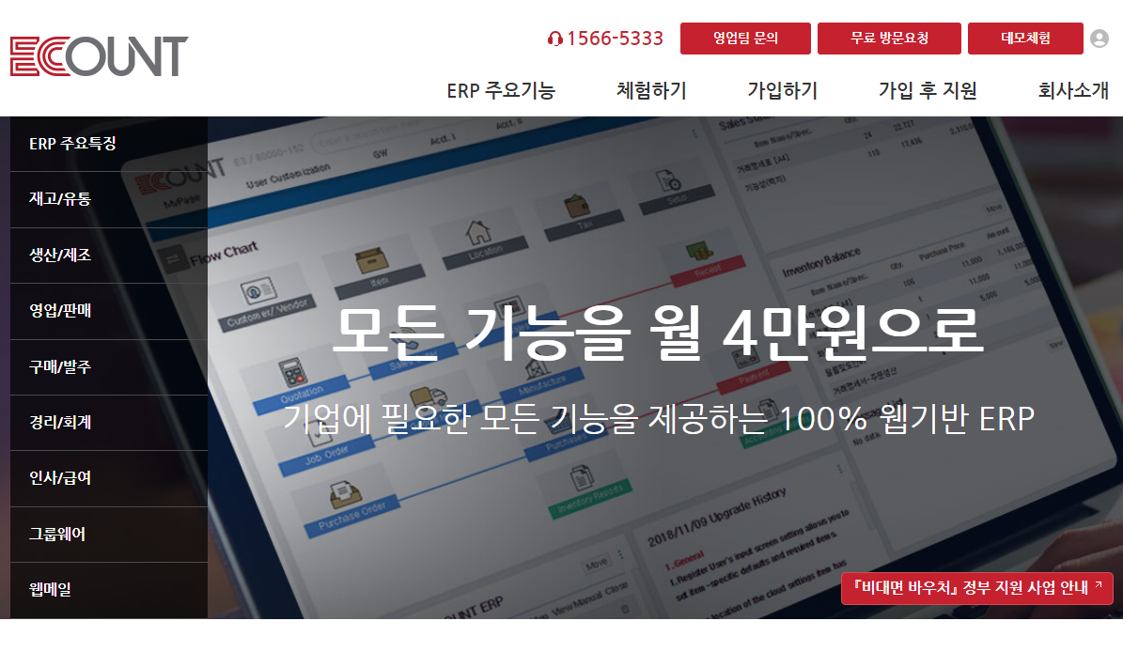
Distribution
1. 프로젝트 소개
개요 목적과 특징 벤치마킹
2. 업무 분장
3. 개발 일정
4. 개발 환경
5. 메뉴 트리
6. 업무 흐름도
7. 화면 구성
8. ERD
9. 테이블 명세서
10. 기능 분해도
11. 프로그램 목록
12. 시현
ECOUNT

Slide 6
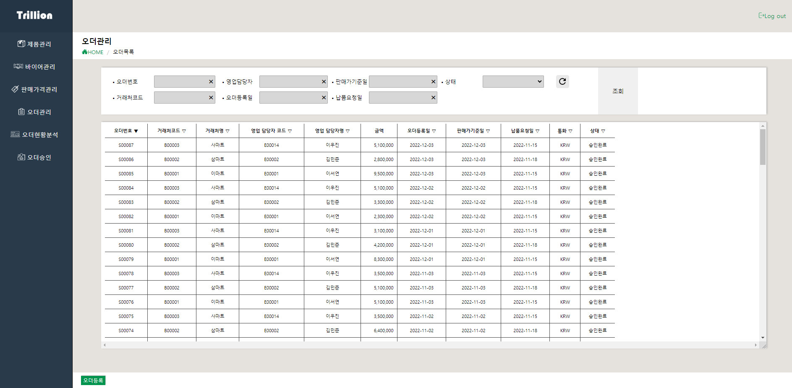
Distribution
1. 프로젝트 소개
개요 목적과 특징 벤치마킹
2. 업무 분장
3. 개발 일정
4. 개발 환경
5. 메뉴 트리
6. 업무 흐름도
7. 화면 구성
8. ERD
9. 테이블 명세서
10. 기능 분해도
11. 프로그램 목록
12. 시현
쉐어드 원

Slide 7
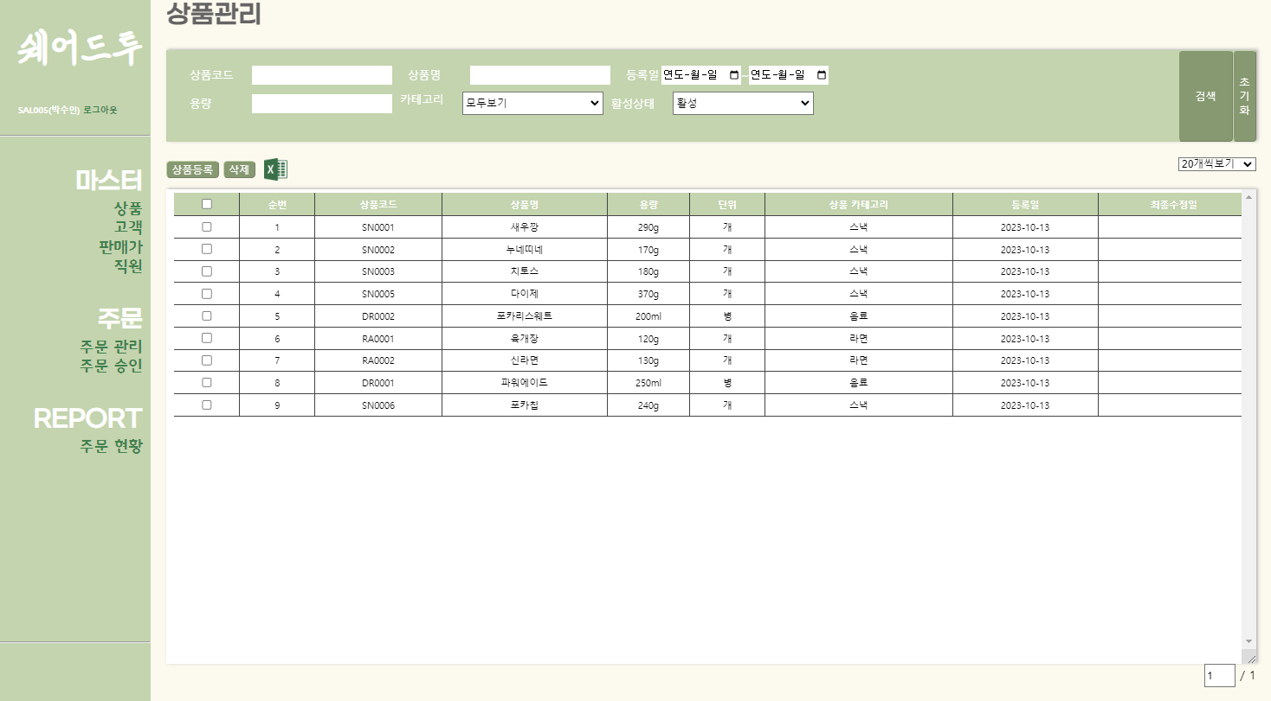
Distribution
1. 프로젝트 소개
개요 목적과 특징 벤치마킹
2. 업무 분장
3. 개발 일정
4. 개발 환경
5. 메뉴 트리
6. 업무 흐름도
7. 화면 구성
8. ERD
9. 테이블 명세서
10. 기능 분해도
11. 프로그램 목록
12. 시현
쉐어드 투

Slide 8




Distribution
Distribution
1. 프로젝트 소개
개요 목적과 특징 벤치마킹
2. 업무 분장
3. 개발 일정
4. 개발 환경
5. 메뉴 트리
6. 업무 흐름도
7. 화면 구성
8. ERD
9. 테이블 명세서
10. 기능 분해도
11. 프로그램 목록
12. 시현
김 영동
기획 및 설계
판매가격 관리
기획 및 설계
주문 관리
디자인
김 찬양
박 은혁
기획 및 설계
구매자 관리
최 승일
기획 및 설계
상품 관리

Slide 9
Distribution
1. 프로젝트 소개
개요 목적과 특징 벤치마킹
2. 업무 분장
3. 개발 일정
4. 개발 환경
5. 메뉴 트리
6. 업무 흐름도
7. 화면 구성
8. ERD
9. 테이블 명세서
10. 기능 분해도
11. 프로그램 목록
12. 시현
1주
2주
3주
4,5주
10월
10월
10월
10.11월
09 10 11 12 13
16 17 18 19 20
23 24 25 26 27
30 31 … 06 13
프로젝트 주제 설정
및 계획 수립
업무 분담
담당 파트 구현 및 병합
오류수정 및 다듬기
결과발표

Slide 10
Distribution
개발환경
운영체제
통합개발환경
개발 언어
데이터베이스 설계
데이터베이스
웹 어플리케이션 서버
웹 프레임워크
개발도구
MS Window 10
Spring Tool Suite 3.9.15.RELEASE
Java, Jsp, JavaScript, JQuery, HTML5, CSS3
db diagram
Oracle 11g xe
Apache Tomcat v9.0
MyBatis, Bootstrap
1. 프로젝트 소개
개요 목적과 특징 벤치마킹
2. 업무 분장
3. 개발 일정
4. 개발 환경
5. 메뉴 트리
6. 업무 흐름도
7. 화면 구성
8. ERD
9. 테이블 명세서
10. 기능 분해도
11. 프로그램 목록
12. 시현

Slide 11
Distribution
1. 프로젝트 소개
개요 목적과 특징 벤치마킹
2. 업무 분장
3. 개발 일정
4. 개발 환경
5. 메뉴 트리
6. 업무 흐름도
7. 화면 구성
8. ERD
9. 테이블 명세서
10. 기능 분해도
11. 프로그램 목록
12. 시현
로그인
메인페이지
상품관리
판매가관리
직원관리
구매자관리
주문관리
상품리스트
판매가리스트
직원리스트
구매자리스트
주문리스트
상품등록
판매가등록
직원등록
구매자등록
주문 등록
상품삭제
판매가삭제
직원삭제
구매자삭제
승인/반려/취소

Slide 12
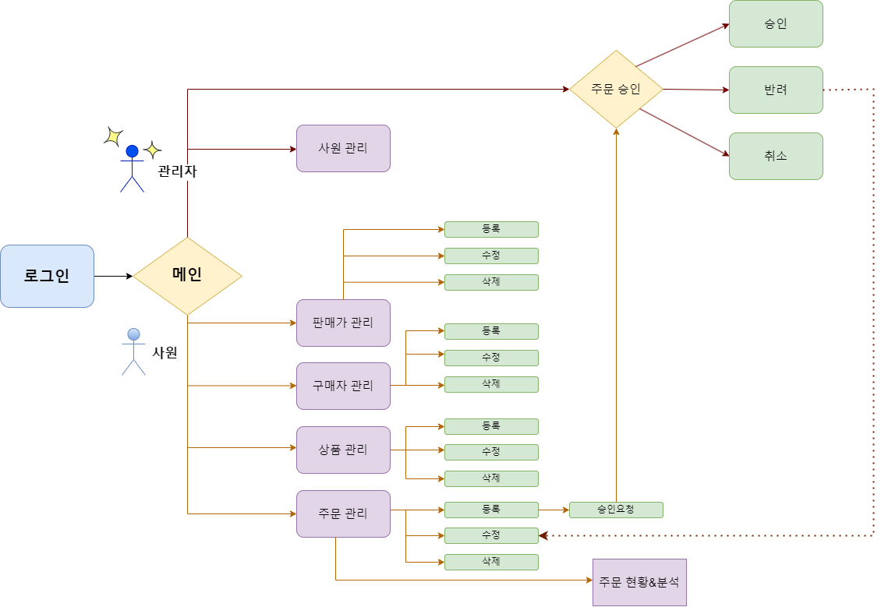
Distribution
1. 프로젝트 소개
개요 목적과 특징 벤치마킹
2. 업무 분장
3. 개발 일정
4. 개발 환경
5. 메뉴 트리
6. 업무 흐름도
7. 화면 구성
8. ERD
9. 테이블 명세서
10. 기능 분해도
11. 프로그램 목록
12. 시현

Slide 13
이름(직원코드)
로그아웃
Distribution
상품관리
상품 관리
구매자 관리
판매가격 관리
주문 관리
주문상황분석
주문 승인
#44444C
#1b1b1b
#e5e5e5
# bfbfbf
메뉴바배경색
글씨 선택 색, 버튼 배경 색(버튼글씨:흰색)
header, footer 배경색
글씨 기본 색
검색츨력영역
등록
수정
삭제
Copyright@ 2023 Distribution. All Rights Reserved.

Slide 14
Distribution
직원코드
비밀번호
로그인
Copyright@ 2023 Distribution. All Rights Reserved.

Slide 15
Distribution
홍길동(D00000)
로그아웃
상품 관리
구매자 관리
판매가격 관리
주문 관리
주문상황분석
주문 승인
직원
승인대기목록
2023/10/11 000000회사 상품 00상품 주문 주문 승인 요청
2023/10/11 000000거래처 상품 0000상품 주문 주문 승인 요청
2023/10/17 구매자 0000 00 상품 00 상품 00000상품 상품 주문 주문 승인 요청
2023/10/19 구매자000000000 상품주문 담당자000 주문 승인 요청
2023/10/20 구매자000000000 상품주문 담당자000 주문 승인 요청
제품 최근 목록
판매가 최근 목록
2023/10/12 000000회사 000상품
2023/10/12 상품 000
2023/10/12 000000거래처 상품 0000상품
2023/10/12 상품 0000
2023/10/16 구매자 0000 00 상품 00 상품
2023/10/16 상품 000
2023/10/18 구매자000000000 상품
2023/10/18 상품 000000
2023/10/20 구매자000000000 상품
2023/10/20 상품 00000000
Copyright@ 2023 Distribution. All Rights Reserved.

Slide 16
Distribution
홍길동(D00000)
로그아웃
상품 관리
구매자 관리
판매가격 관리
주문 관리
주문상황분석
주문 승인
직원
상품 관리
상품코드
ｘ
상품명
ｘ
검색
분류
ｘ
등록일
ｘ
10개씩 보기 ▼
□ | 상품코드 | 상품명 | 재고 | 단위 | 분류 | 등록일 | 삭제 | 최종변경일
□
□
□
□
□
□
□
□
□
□
등록
수정
삭제
Copyright@ 2023 Distribution. All Rights Reserved.

Slide 17
Distribution
홍길동(D00000)
로그아웃
상품 관리
구매자 관리
판매가격 관리
주문 관리
주문상황분석
주문 승인
직원
주문 관리
주문번호
ｘ
상품코드
ｘ
검색
발주일
ｘ
납품요청일
ｘ
등록일
ｘ
10개씩 보기 ▼
□ | 주문번호 | 상품코드 | 판매가 | 주문 수량 | 총액 | 발주일 | 납품 요청일 | 등록일 | 비고 | 최종 변경일
□
□
□
□
□
□
□
□
□
□
등록
수정
삭제
Copyright@ 2023 Distribution. All Rights Reserved.

Slide 18
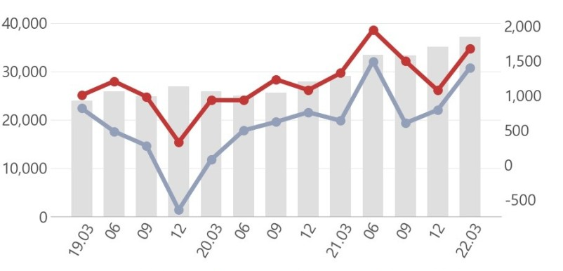
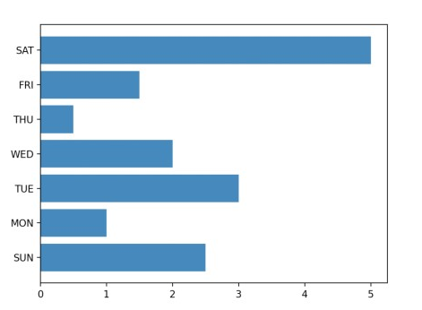
Distribution
홍길동(D00000)
로그아웃
상품 관리
구매자 관리
판매가격 관리
주문 관리
주문상황분석
주문 승인
직원
주문 상황분석
기간별 분석
상품별 분석
일간
주간
월간
년간
일간
주간
월간
년간
10개씩 보기 ▼
□ | 주문번호 | 상품코드 | 판매가 | 주문수량 | 총액 | 발주일 | 납품 요청일 | 등록일 | 최종 변경일
□
□
□
□
□
Copyright@ 2023 Distribution. All Rights Reserved.

Slide 19
Distribution
직원이름(직원코드)
로그아웃
상품 관리
구매자 관리
판매가격 관리
주문 관리
주문상황분석
주문 승인
직원
주문 승인
주문번호
ｘ
상품코드
ｘ
검색
승인상태
ｘ
등록일
ｘ
10개씩 보기 ▼
□ | 주문번호 | 구매자 코드 | 직원 코드 | 총액 | 승인 상태 | 사유 | 승인일 | 등록일 | 삭제 | 최종 변경일
□
□
□
□
□
□
□
□
□
□
등록
수정
삭제
Copyright@ 2023 Distribution. All Rights Reserved.

Slide 20
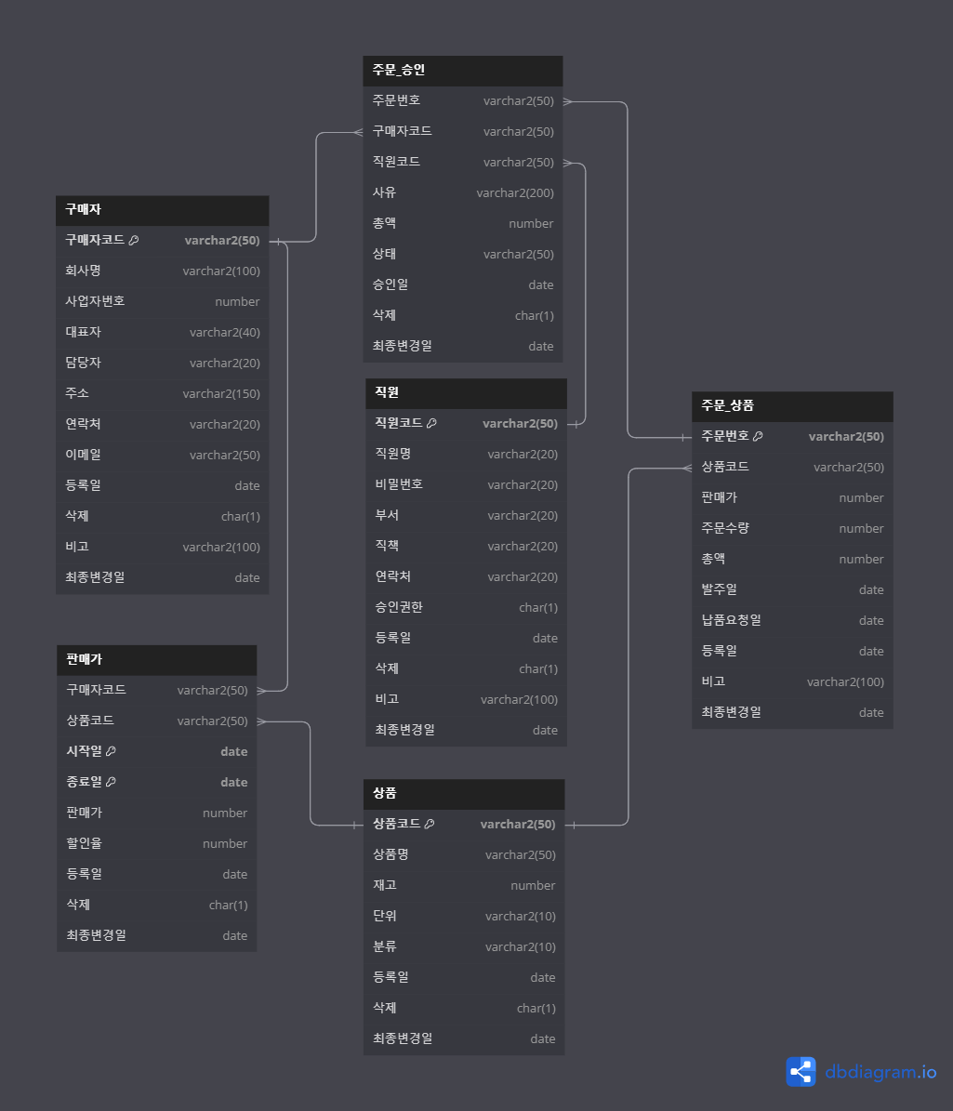
Distribution
1. 프로젝트 소개
개요 목적과 특징 벤치마킹
2. 업무 분장
3. 개발 일정
4. 개발 환경
5. 메뉴 트리
6. 업무 흐름도
7. 화면 구성
8. ERD
9. 테이블 명세서
10. 기능 분해도
11. 프로그램 목록
12. 시현

Slide 21
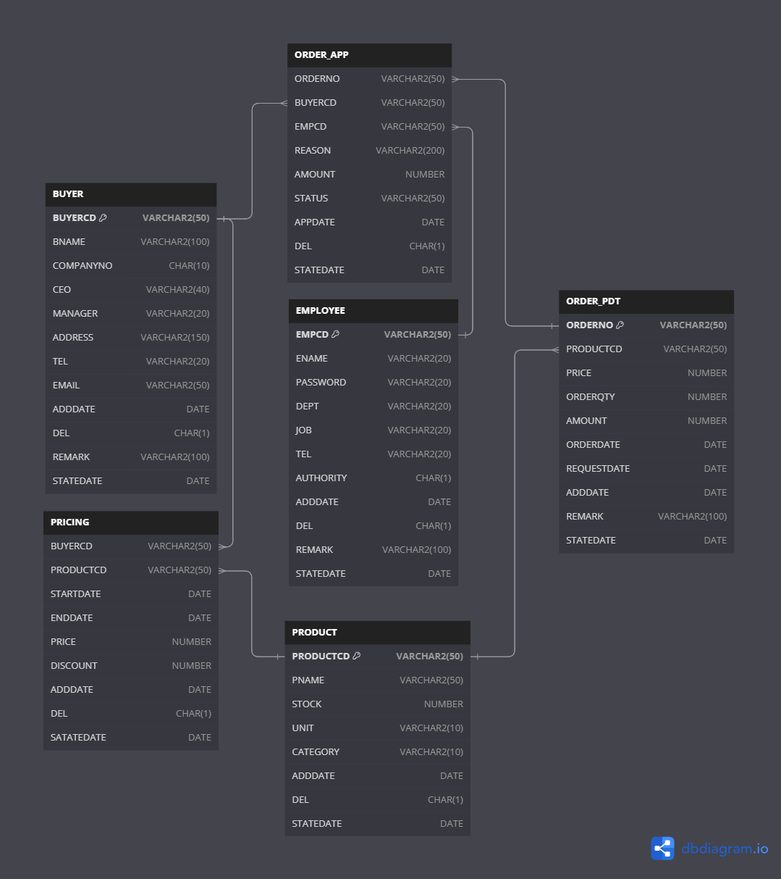
Distribution
1. 프로젝트 소개
개요 목적과 특징 벤치마킹
2. 업무 분장
3. 개발 일정
4. 개발 환경
5. 메뉴 트리
6. 업무 흐름도
7. 화면 구성
8. ERD
9. 테이블 명세서
10. 기능 분해도
11. 프로그램 목록
12. 시현

Slide 22
테이블 명 : 상품(product)
Distribution
번호 | 컬럼명 | 속성명 | 데이터타입 | NULL여부 | 기본값 | KEY
1 | Product_CD | 상품코드 | VARCHAR2(50) | NOT NULL |  | PK
2 | pName | 상품명 | VARCHAR2(50) | NOT NULL
3 | Stock | 재고 | NUMBER | NOT NULL
4 | Unit | 단위 | VARCHAR2(10) | NOT NULL
5 | Category | 분류 | VARCHAR2(10) | NOT NULL
6 | Adddate | 등록일 | DATE | NOT NULL
7 | Del | 삭제 | CHAR(1) | NOT NULL | n
8 | statedate | 최종변경일 | DATE | NOT NULL
1. 프로젝트 소개
개요 목적과 특징 벤치마킹
2. 업무 분장
3. 개발 일정
4. 개발 환경
5. 메뉴 트리
6. 업무 흐름도
7. 화면 구성
8. ERD
9. 테이블 명세서
10. 기능 분해도
11. 프로그램 목록
12. 시현
테이블 명 : 판매가(pricing)
번호 | 컬럼명 | 속성명 | 데이터타입 | NULL여부 | 기본값 | KEY
1 | buyer_CD | 구매자코드 | VARCHAR2(50) | NOT NULL |  | FK
2 | Product_CD | 상품코드 | VARCHAR2(50) | NOT NULL |  | FK
3 | Startdate | 시작일 | Date | NOT NULL |  | PK
4 | Enddate | 종료일 | Date | NOT NULL |  | PK
5 | Price | 판매가 | NUMBER | NOT NULL
6 | Discount | 할인율 | NUMBER | NOT NULL
7 | adddate | 등록일 | Date | NOT NULL
8 | Del | 삭제 | CHAR(1) | NOT NULL | n
9 | statedate | 최종변경일 | DATE | NOT NULL

Slide 23
Distribution
1. 프로젝트 소개
개요 목적과 특징 벤치마킹
2. 업무 분장
3. 개발 일정
4. 개발 환경
5. 메뉴 트리
6. 업무 흐름도
7. 화면 구성
8. ERD
9. 테이블 명세서
10. 기능 분해도
11. 프로그램 목록
12. 시현
테이블 명 :주문_상품(order_P)
번호 | 컬럼명 | 속성명 | 데이터타입 | NULL여부 | 기본값 | KEY
1 | OrderNo | 주문번호 | VARCHAR2(50) | NOT NULL |  | FK
2 | Product_CD | 구매자 코드 | VARCHAR2(50) | NOT NULL |  | FK
3 | Price | 직원 코드 | NUMBER | NOT NULL
4 | O_qty | 사유 | NUMBER | NOT NULL
5 | Amount | 총액 | NUMBER | NOT NULL
6 | O_date | 상태 | DATE | NOT NULL
7 | Requestdate | 승인일 | DATE | NOT NULL | n
8 | Adddate | 삭제 | DATE | NOT NULL
9 | Remark | 최종 변경일 | VARCHAR2(100) | NOT NULL
10 | statedate | 최종 변경일 | DATE | NOT NULL

Slide 24
Distribution
1. 프로젝트 소개
개요 목적과 특징 벤치마킹
2. 업무 분장
3. 개발 일정
4. 개발 환경
5. 메뉴 트리
6. 업무 흐름도
7. 화면 구성
8. ERD
9. 테이블 명세서
10. 기능 분해도
11. 프로그램 목록
12. 시현
테이블 명 :주문_승인(order_app)
번호 | 컬럼명 | 속성명 | 데이터타입 | NULL여부 | 기본값 | KEY
1 | OrderNo | 주문번호 | VARCHAR2(50) | NOT NULL |  | PK
2 | byuer_CD | 구매자 코드 | VARCHAR2(50) | NOT NULL |  | FK
3 | E_CD | 직원 코드 | VARCHAR2(50) | NOT NULL |  | FK
4 | reason | 사유 | VARCHAR2(200) | NOT NULL
5 | Amount | 총액 | NUMBER | NOT NULL
6 | Status | 상태 | VARCHAR2(50) | NOT NULL
7 | App_Date | 승인일 | Date | NOT NULL
8 | Del | 삭제 | CHAR(1) | NOT NULL | n
9 | statedate | 최종 변경일 | DATE | NOT NULL

Slide 25
Distribution
1. 프로젝트 소개
개요 목적과 특징 벤치마킹
2. 업무 분장
3. 개발 일정
4. 개발 환경
5. 메뉴 트리
6. 업무 흐름도
7. 화면 구성
8. ERD
9. 테이블 명세서
10. 기능 분해도
11. 프로그램 목록
12. 시현
테이블 명 :구매자(buyer)
번호 | 컬럼명 | 속성명 | 데이터타입 | NULL여부 | 기본값 | KEY
1 | buyer_CD | 구매자 코드 | VARCHAR2(50) | NOT NULL |  | PK
2 | bName | 회사명 | VARCHAR2(100) | NOT NULL
3 | companyNo | 사업자 번호 | NUMBER | NOT NULL
4 | Ceo | 대표자 | VARCHAR2(40) | NOT NULL
5 | manager | 담당자 | VARCHAR2(20) | NOT NULL
6 | Address | 주소 | VARCHAR2(150) | NOT NULL
7 | Tel | 연락처 | VARCHAR(20) | NOT NULL
8 | Email | 이메일 | VARCHAR2(50) | NOT NULL
9 | Adddate | 등록일 | DATE | NOT NULL
10 | Del | 삭제 | CHAR(1) | NOT NULL | N
11 | Remark | 비고 | VARCHAR2(100) | NOT NULL
12 | statedate | 최종변경일 | DATE | NOT NULL

Slide 26
Distribution
1. 프로젝트 소개
개요 목적과 특징 벤치마킹
2. 업무 분장
3. 개발 일정
4. 개발 환경
5. 메뉴 트리
6. 업무 흐름도
7. 화면 구성
8. ERD
9. 테이블 명세서
10. 기능 분해도
11. 프로그램 목록
12. 시현
테이블 명 :직원(employee)
번호 | 컬럼명 | 속성명 | 데이터타입 | NULL여부 | 기본값 | KEY
1 | e_CD | 직원 코드 | VARCHAR2(50) | NOT NULL |  | PK
2 | eName | 직원명 | VARCHAR2(20) | NOT NULL
3 | password | 비밀번호 | VARCHAR2(20) | NOT NULL
4 | Dept | 부서 | VARCHAR2(20) | NOT NULL
5 | Job | 직책 | VARCHAR2(20) | NOT NULL
6 | Tel | 연락처 | VARCHAR2(20) | NOT NULL
7 | Authority | 승인권한 | CHAR(1) | NOT NULL
8 | Adddate | 등록일 | DATE | NOT NULL
9 | Del | 삭제 | CHAR(1) | NOT NULL | N
10 | Remark | 비고 | VARCHAR2(100) | NOT NULL
11 | statedate | 최종변경일 | DATE | NOT NULL

Slide 27
테이블 명세서
테이블 명 : 상품(product)
번호 | 컬럼명 | 속성명 | 도메인 | 데이터타입 | NULL여부 | 기본값 | KEY
1 | Product_CD | 상품코드 |  | VARCHAR2(50) | NOT NULL |  | PK
2 | pName | 상품명 |  | VARCHAR2(50) | NOT NULL
3 | Stock | 재고 |  | NUMBER | NOT NULL
4 | Unit | 단위 |  | VARCHAR2(10) | NOT NULL
5 | Category | 분류 |  | VARCHAR2(10) | NOT NULL
6 | Adddate | 등록일 |  | DATE | NOT NULL
7 | Del | 삭제 |  | CHAR(1) | NOT NULL | n
8 | statedate | 최종변경일 |  | DATE | NOT NULL
9
10
11
12
13

Slide 28
테이블 명세서
테이블 명 : 판매가(pricing)
번호 | 컬럼명 | 속성명 | 도메인 | 데이터타입 | NULL여부 | 기본값 | KEY
1 | buyer_CD | 구매자코드 |  | VARCHAR2(50) | NOT NULL |  | FK
2 | Product_CD | 상품코드 |  | VARCHAR2(50) | NOT NULL |  | FK
3 | Startdate | 시작일 |  | Date | NOT NULL |  | PK
4 | Enddate | 종료일 |  | Date | NOT NULL |  | PK
5 | Price | 판매가 |  | NUMBER | NOT NULL
6 | Discount | 할인율 |  | NUMBER | NOT NULL
7 | adddate | 등록일 |  | Date | NOT NULL
8 | Del | 삭제 |  | CHAR(1) | NOT NULL | n
9 | statedate | 최종변경일 |  | DATE | NOT NULL
10
11
12
13

Slide 29
테이블 명세서
테이블 명 : 주문_상품(order_P)
번호 | 컬럼명 | 속성명 | 도메인 | 데이터타입 | NULL여부 | 기본값 | KEY
1 | OrderNo | 주문번호 |  | VARCHAR2(50) | NOT NULL |  | FK
2 | Product_CD | 상품코드 |  | VARCHAR2(50) | NOT NULL |  | FK
3 | Price | 판매가 |  | NUMBER | NOT NULL
4 | O_qty | 주문수량 |  | NUMBER | NOT NULL
5 | Amount | 총액 |  | NUMBER | NOT NULL
6 | O_date | 발주일 |  | DATE | NOT NULL
7 | Requestdate | 납품요청일 |  | DATE | NOT NULL
8 | Adddate | 등록일 |  | DATE | NOT NULL
9 | Remark | 비고 |  | VARCHAR2(100) | NOT NULL
10 | statedate | 최종변경일 |  | DATE | NOT NULL
11
12
13

Slide 30
테이블 명세서
테이블 명 : 주문_승인(order_A)
번호 | 컬럼명 | 속성명 | 도메인 | 데이터타입 | NULL여부 | 기본값 | KEY
1 | OrderNo | 주문번호 |  | VARCHAR2(50) | NOT NULL |  | PK
2 | byuer_CD | 구매자 코드 |  | VARCHAR2(50) | NOT NULL |  | FK
3 | E_CD | 직원 코드 |  | VARCHAR2(50) | NOT NULL |  | FK
4 | reason | 사유 |  | VARCHAR2(200) | NOT NULL
5 | Amount | 총액 |  | VARCHAR2(50) | NOT NULL
6 | Status | 상태 |  | Date | NOT NULL
7 | App_Date | 승인일 |  | VARCHAR2(50) | NOT NULL
8 | Del | 삭제 |  | Char(1) | NOT NULL | n
9 | statedate | 최종 변경일 |  | DATE | NOT NULL
10
11
12
13

Slide 31
테이블 명세서
테이블 명 : 구매자(buyer)
번호 | 컬럼명 | 속성명 | 도메인 | 데이터타입 | NULL여부 | 기본값 | KEY
1 | buyer_CD | 구매자 코드 |  | VARCHAR2(50) | NOT NULL |  | PK
2 | bName | 회사명 |  | VARCHAR2(100) | NOT NULL
3 | companyNo | 사업자 번호 |  | NUMBER | NOT NULL
4 | Ceo | 대표자 |  | VARCHAR2(40) | NOT NULL
5 | manager | 담당자 |  | VARCHAR2(20) | NOT NULL
6 | Address | 주소 |  | VARCHAR2(150) | NOT NULL
7 | Tel | 연락처 |  | VARCHAR2(20) | NOT NULL
8 | Email | 이메일 |  | VARCHAR2(50) | NOT NULL
9 | Adddate | 등록일 |  | DATE | NOT NULL
10 | Del | 삭제 |  | CHAR(1) | NOT NULL | n
11 | Remark | 비고 |  | VARCHAR2(100) | NOT NULL
12 | statedate | 최종변경일 |  | DATE | NOT NULL

Slide 32
테이블 명세서
테이블 명 : 직원(employee)
번호 | 컬럼명 | 속성명 | 도메인 | 데이터타입 | NULL여부 | 기본값 | KEY
1 | e_CD | 직원코드 |  | VARCHAR2(50) | NOT NULL |  | PK
2 | eName | 직원명 |  | VARCHAR2(20) | NOT NULL
3 | password | 비밀번호 |  | VARCHAR2(20) | NOT NULL
4 | Dept | 부서 |  | VARCHAR2(20) | NOT NULL
5 | Job | 직책 |  | VARCHAR2(20) | NOT NULL
6 | Tel | 연락처 |  | VARCHAR2(20) | NOT NULL
7 | Authority | 승인권한 |  | CHAR(1) | NOT NULL
8 | Adddate | 등록일 |  | DATE | NOT NULL
9 | Del | 삭제 |  | CHAR(1) | NOT NULL | n
10 | Remark | 비고 |  | VARCHAR2(100) | NOT NULL
11 | statedate | 최종변경일 |  | DATE | NOT NULL

Slide 33
기능 분해도
분류 | 기능 | 설명
상품 | 등록
 | 수정
 | 삭제
 | 검색
 | 상품 확인
판매가 | 등록
 | 수정
 | 삭제
 | 검색
 | 가격 확인
주문 | 등록
 | 수정
 | 삭제
 | 검색
 | 주문현황

Slide 34
기능 분해도
분류 | 기능 | 설명
구매자 | 등록
 | 수정
 | 삭제
 | 검색
 | 구매자 확인
직원 | 등록 | 직원 등록
 | 수정 | 직원 수정
 | 삭제 | 직원 삭제
 | 검색 | 직원 검색
 | 직원 확인 | 직원 리스트

Slide 35
프로그램 목록
개발컴포넌트 목록 |  |  | 프로그램파일명
1depth | 2depth | 3depth | jsp(HTML5) | java
Web Content | 배우 게시판 | 배우 메인 | actorMain.jsp | ActorMain.java
 |  | 배우상세게시판 | actorDetail.jsp | ActorDetail.java
 |  | 배우검색리스트 | actorSearch.jsp | ActorSearch.java
 |  | 배우 수정 | actorUpdate.jsp | ActorUpdateAction.java
 |  |  | actorUpdateForm.jsp | ActorUpdateForm.java
 |  | 배우 삭제 | deleteActor.jsp | DeleteActor.java
 | 관리자 페이지 | 관리자 배우 등록 | adminActorForm.jsp | AdminActorFrom.java
 |  |  | adminActor.jsp | AdminActorAction.java
 |  | 관리자 배우 전체 목록 | adminActorAll.jsp | AdminActorAll.java
 |  | 관리자 메인페이지 | adminMain.jsp | adminMain.java
 |  | 관리자 회원탈퇴 | adminMemDelete.jsp | AdminMemDeleteAction.java
 |  | 관리자 회원리스트 | adminMemList.jsp | AdminListAction.java

Slide 36
THANK YOU
3조 김 영동, 김 찬양, 박 은혁, 최 승일

